Slide 1
KRASTUPES IELAS PĀRBŪVE
Attīstības un projektu nodaļa | 12.07.2023.

Slide 2
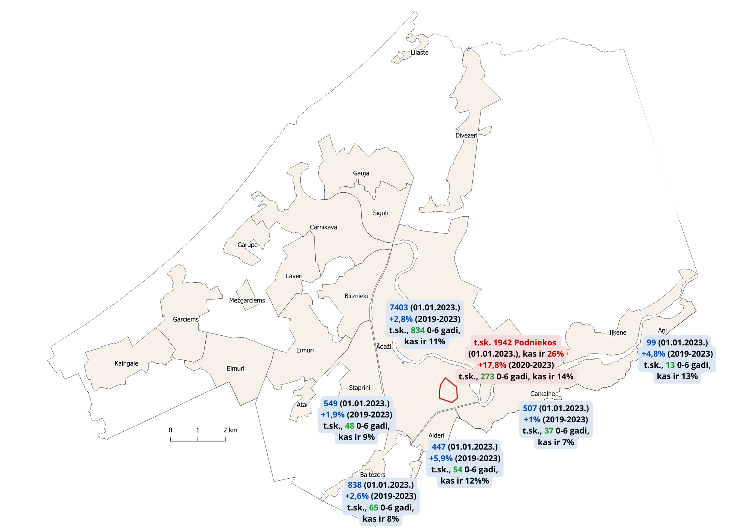
ESOŠĀ SITUĀCIJA – IEDZĪVOTĀJI (skaits 01.01.2023., pieaugums 2019.-2023.gadam un bērni 0-6 gadu vecumā)
Iedzīvotāju skaits Ādažu novadā katru gadu patstāvīgi (pēdējo 5 gadu laikā vidēji par 2,8%) palielinās. 01.01.2023. Ādažu novadā bija deklarēti 23 988 (PMLP).
32% novada iedzīvotāju deklarēti Ādažos un vairāk kā katrs ceturtais no viņiem dzīvo Podniekos. Podniekos uz 01.07.2023. dzīvoja 2063 iedzīvotāji, t.sk., 312 bērni vecumā 0-6 gadiem.
Ādažu novads – iedzīvotāju vecuma ziņā ir viens no jaunākajiem novadiem Latvijā
0-6 gadus veci – 14% iedzīvotāju,
7-14 gadus veci – 18% iedzīvotāju)

Slide 3
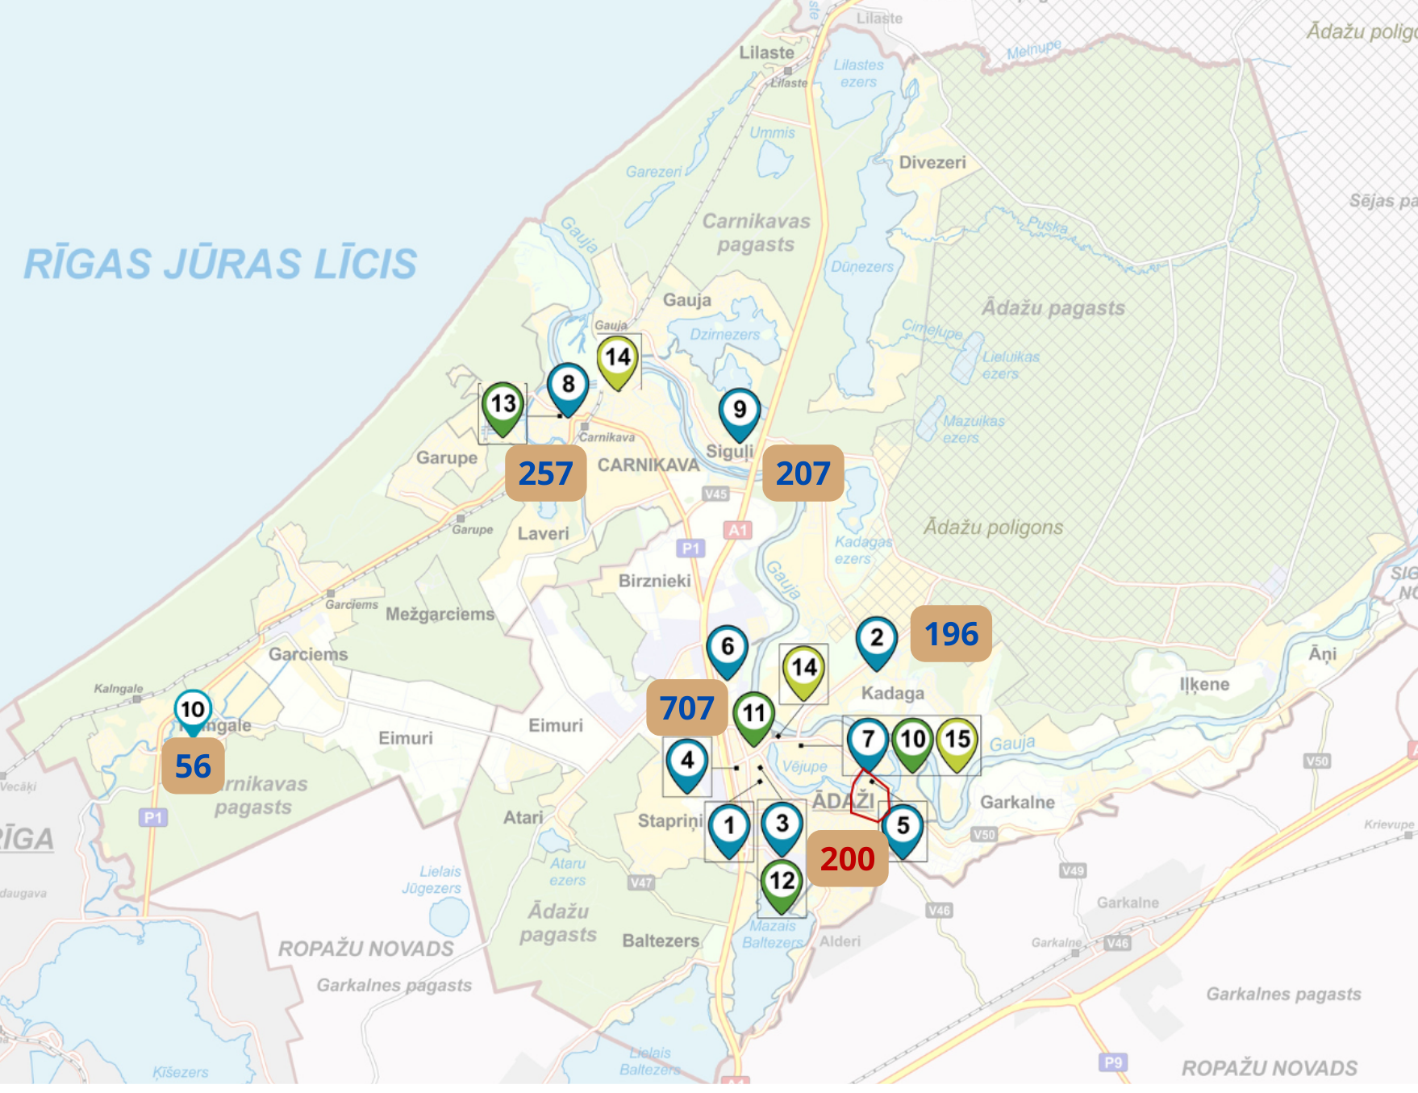
ESOŠĀ SITUĀCIJA – IZGLĪTĪBAS IESTĀDES (vietu skaits PII konkrētajā teritorijā)
Vietu skaits PII (2022./2023.):
PII «Strautiņš» – 374
PII «Mežavēji» – 196
ĀBVS – 52
PPII «Pasaku valstība» – 125
PPII «Patnis» – 200
PPII «Brīvā Austras skola» – 56
ĀVS PII – 100
PII «Riekstiņš» – 257
PII «Piejūra» –207
PPII «Saulespuķe» – 56

Slide 4
PIEŅEMTIE LĒMUMI UN RĪKOJUMI
24.03.2020. lēmums Nr. 65 «Par pirmsskolas izglītības programmu īstenošanu Ādažu vidusskolā»
22.06.2021. lēmums Nr. 155 «Par nekustamo īpašumu iegādi «Ūbeļu iela 18»
28.12.2022. lēmums Nr. 598 «Par pašvaldības jaunas izglītības iestādes izveidošanu» - atbalstīta pašvaldības jaunas izglītības iestādes projektēšana un būvniecība pašvaldības zemes īpašumā Ūbeļu ielā 18, Ādažos
25.01.2023. lēmums Nr. 32 «Par zemes ierīcības projekta uzsākšanu īpašumam Krastupes ielā 22, Ādažos» - izdalīt no kopējā nekustamā īpašuma atsevišķu zemes vienību, kas nepieciešama pašvaldībai iestādes izvietošanai
22.03.2023. lēmums Nr. 126 «Par jaunu pašvaldības izglītības iestāžu izveidošanu» - atbalstīta iecere izveidot 2 jaunas ēkas pašvaldības izglītības iestāžu attīstībai, t.sk., Podnieku kvartālā, Ādažos, sākumskolas mācību programmas nodrošināšanai (līdz 300 vietām)
06.04.2023. rīkojums Nr. ĀNP/1-6-1/23/26 «Par jaunu izglītības iestāžu izveidošanas darba grupu»
25.04.2023. lēmums Nr. 167 «Par nekustamā īpašuma daļas iegādi «Krastupes iela 22»»
24.05.2023. lēmums Nr. 186 «Par zemes ierīcības projekta apstiprināšanu īpašumam Krastupes ielā 22, Ādažos»

Slide 5
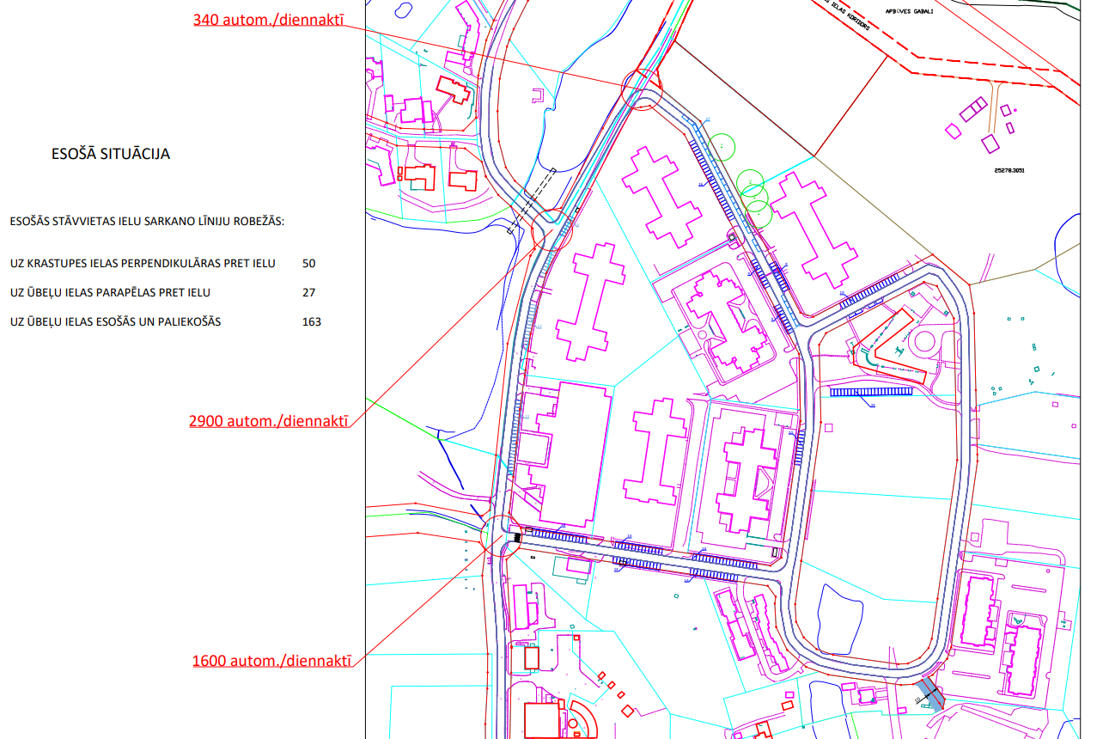
ESOŠĀ SITUĀCIJA, PROBLĒMVIETAS
Mašīnu intensitāte Podniekos ir 1600-1700 mašīnas diennaktī
Krastupes iela apkalpo arī cauri braucošo autotransporta plūsmu
Ielu (Krastupes, Ūbeļu, Dadzīšu, Vēja) tehniskais stāvoklis un kapacitāte
Krastupes ielas nespēja nodrošināt maģistrālās ielas statusam atbilstošu autotransporta un gājēju plūsmas caurlaidību
Nepietiekošs stāvvietu skaits
Nepieciešami satiksmes plūsmas organizācijas uzlabojumi
Nepieciešami uzlabojumi gājēju un velo infrastruktūrai
Neatbilstošā vietā izbūvētā autobusa pietura

Slide 7
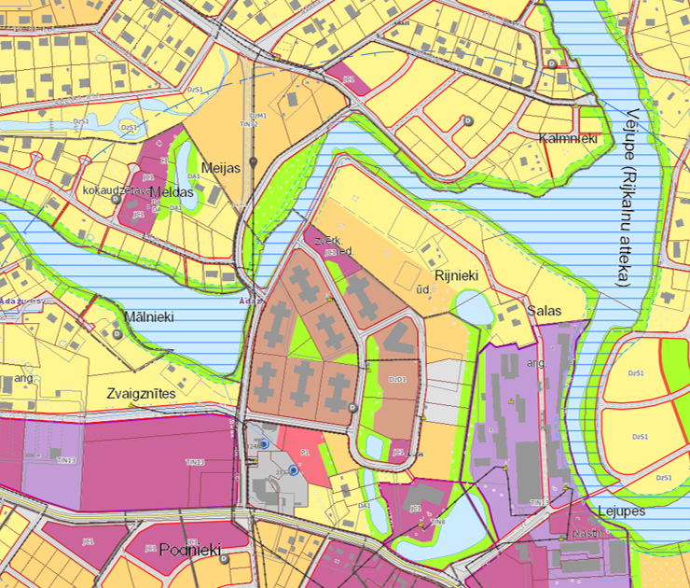
PARBŪVEI VĒLAMĀ TERITORIJA
Krastupes ielas pārbūves risinājumi posmā no Podnieku ielas krustojuma ar Krastupes ielu, līdz Ūbeļu ielas krustojumam ar Krastupes ielu, ietverot savienojumu ar Dadzīšu ielu un Vēju ielu.
Dadzīšu ielas pārbūve

Slide 8
TERITORIJAS, KAS ŠOBRĪD NETIEK IZSKATĪTAS PARBŪVEI
1. Jaunas ielas posma izbūve no Dadzīšu ielas 18 īpašuma līdz Ozolu ielai
Nepieciešama vienošanās ar nekustamā īpašuma ar kadastra Nr. 80440080226 īpašniekiem par zemes maiņu (šobrīd nav vienprātība)
2. Jaunas caurtekas – tilta izbūve pāri Vējupei, savienojot Gaujas ielu ar Krastupes ielu
Nepieciešama vienošanās ar nekustamā īpašuma ar kadastra Nr. 80440110005 īpašnieku
Sarežģīts reljefs, šķērsojamā vieta pārāk plata
Iecienīta esošā pludmale
Tik un tā būtu jāatjauno esošā Dadzīšu ielas caurteka
Lai arī sarkano līniju platums ir 13 m, tās ir līdz ūdens malai, ietverot visu stāvo nogāzi
Papildus lielas izmaksas jaunas caurtekas – tilta izbūvei
1
2

Slide 9
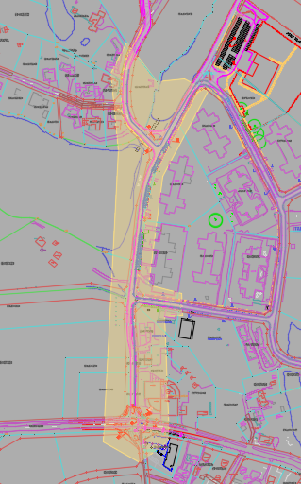
KRASTUPES IELAS PROJEKTA TERITORIJA
Plānots izstrādāt vienu projektu, kas tiks īstenots vairākos posmos:
(1) Krastupes iela
(2) Apļa izveide Krastupes ielas un Dadzīšu ielas krustojumā
(3) Esošo autobusa pieturu izbūve citā vietā un papildus a/m stāvvietu izveide, Ūbeļu krustojums
(4) Krastupes un Podnieku ielas krustojuma pārbūve
Projekta īstenošana atkarīga no Podnieku PII projekta īstenošanas!
Gan PII izveides projektu, gan Krastupes ielas projektu atbalsta Krastupes ielas daudzdzīvokļu dzīvokļu māju pārstāvji, kas piedalās Krastupes ielas izstrādes darba grupā!
2
1
3
4

Slide 10
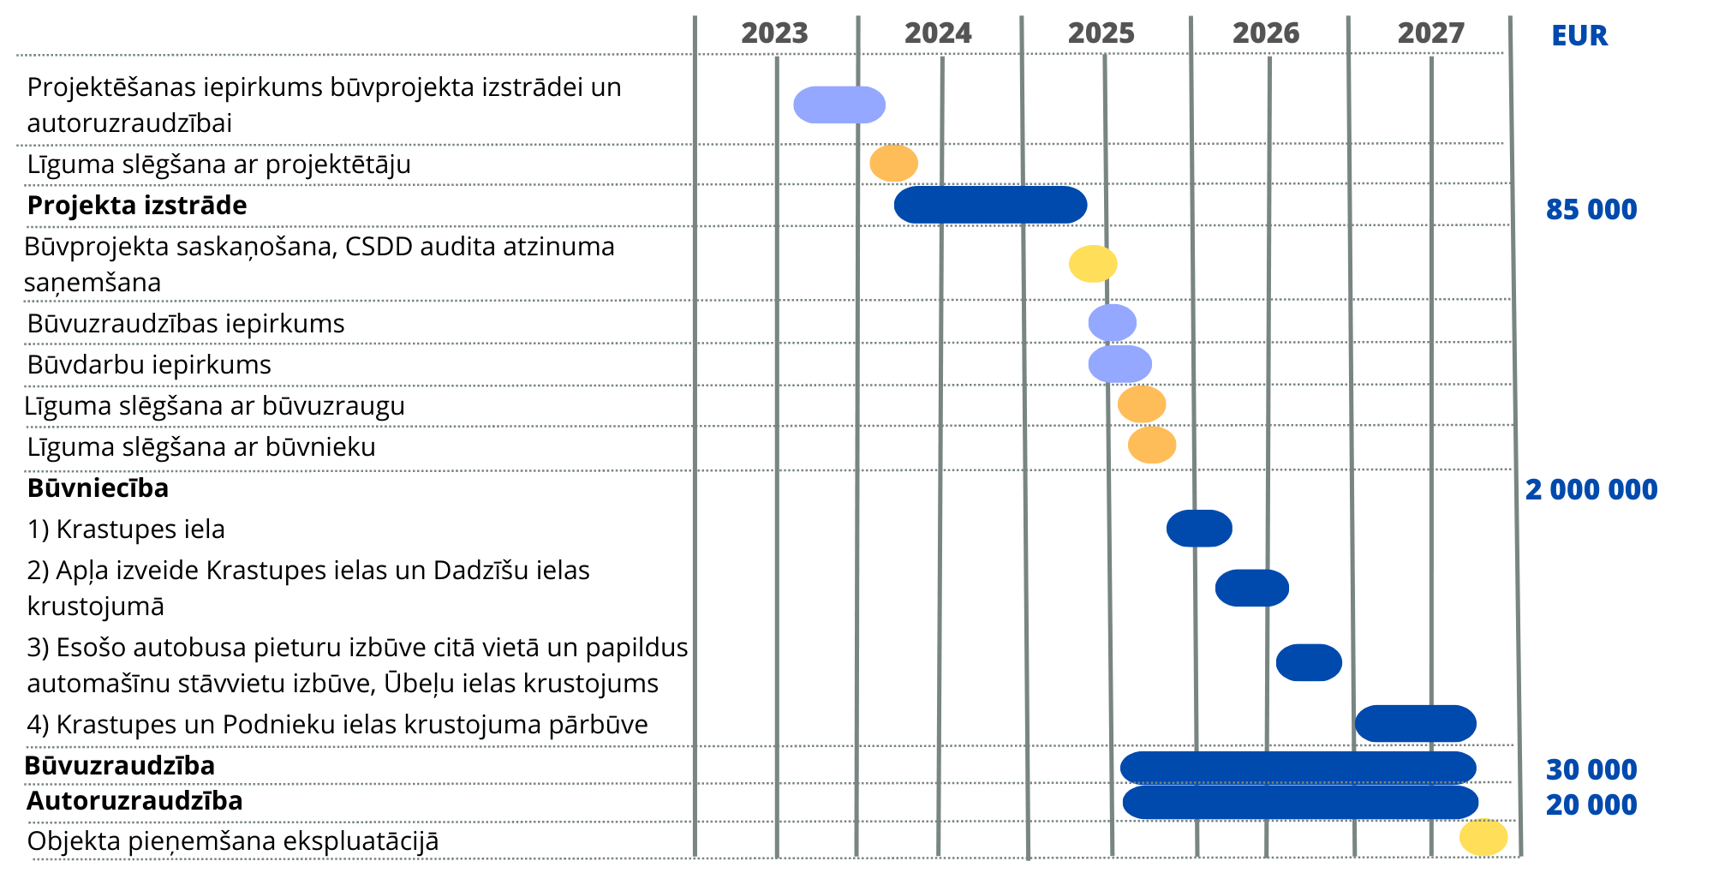
KRASTUPES IELAS PROJEKTA ĪSTENOŠANAS LAIKA GRAFIKS, PLĀNOTĀS IZMAKSAS

